Slide 1
Eficiência energética e redução de perdas de água
Mesa Redonda Internacional I
Mário Augusto Bággio
Sócio Gerente da Hoperações Consultoria
Ary Maóski
Katrine Schubert
Poços de Caldas, 26 de maio de 2015

Slide 2


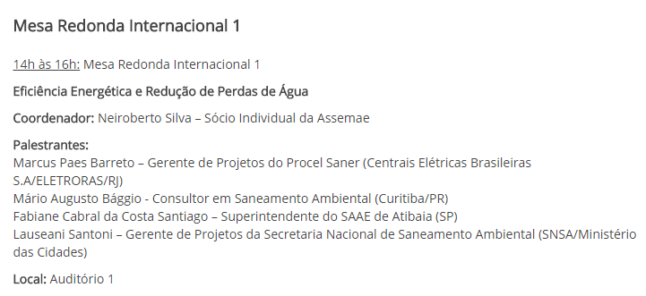
A
Pauta
Agradecimentos e cumprimentos

Slide 3
Sumário
O que temos visto e sabemos sobre combate às perdas;
O que temos visto e sabemos sobre combate à ineficiência energética;
O que não temos visto e precisamos pensar sobre redução de perdas e eficiência energética;
Considerações finais;
Agenda para o Setor de Saneamento.

Slide 4
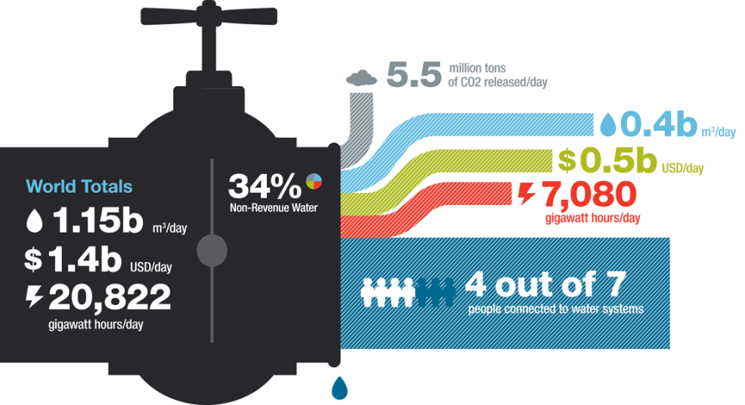
DADOS MUNDIAIS – PERDAS E CONSUMO DE ENERGIA
Dados mundiais de perdas diárias e consumo de energia
Fonte: Livro TBE (2014)

Slide 5

DADOS DE PERDAS
Região Europa
Agua no contabilizada se extiende desde del 10% hasta 30% en los servicios públicos en los países desarrollados
En los países en desarrollo el agua no contabilizada es típicamente 40% (en caso extremos llegando al 70%)
El Banco Mundial estima que los costos de con las pérdidas de agua es algo cerca a los USD14B en todo el mundo.
Sólo en los EE.UU. hay cerca de 237.600 nuevos puntos de fugas en tuberías durante un año, lo que genera USD2.8 billones en ingresos perdidos
Fonte: Livro TBE (2014)

Slide 6

DADOS DE PERDAS
Região EUA
Actualmente 21 estados de los Estados Americanos tienen objetivos y metas relacionados con Agua No-Contabilizada
11 de estos estados y un distrito de agua en Florida ofrecen incentivos reales a las compañías de agua relacionados directamente al desempeño para la reducción de la pérdida de agua
La mayoría de estos organismos están presionando para que el agua no facturada esté entre 10% y 15%
En la mayoría de los casos los compañías de agua son incentivadas e empezar un programa gestión del agua no facturada
Fonte: Livro TBE (2014)

Slide 7
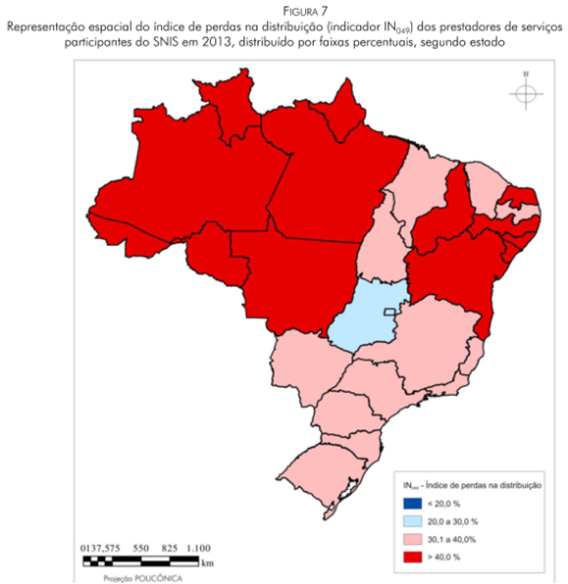
DADOS DE PERDAS
Dados oficiais SNIS- Brasil
Fonte: SNIS 2013

Slide 8
O QUE TEMOS VISTO E SABEMOS SOBRE COMBATE ÀS PERDAS

Slide 9
Conceitos

Slide 10
Sistema de Abastecimento de Água
Processo e Setorização
Torre
Setor Zona Alta
Baixa
Setor Zona Alta
Represa
Bomba
Rede de Distribuição
Adutora
Reservatório
Torre
Captação
Estação de Tratamento de Água - ETA
Reservatório
Bomba
Setor Zona Alta
Setor Zona Baixa
Rede de Distribuição
Foco: Rede de Distribuição
Fonte: Jairo Tardelli

Slide 11
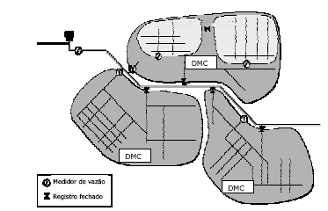

Redes de Distribuição de Água
Subdivisões Piezométricas e Operacionais
Válvulas Redutoras de Pressão – Subdivisão Piezométrica
Boosters – Subdivisão Piezométrica
Distritos de Medição e Controle – Subdivisão Operacional
Subdivisão do setor em áreas menores (Distritos de Medição e Controle - DMC)
é a melhor forma de fazer a gestão das perdas (entre 1.500 e 3.000 ligações) PERCEPÇÃO DE CAUSA x EFEITO
Se o porte da área controlada
for compatível, uma VRP ou
um booster pode se constituir
em um DMC
Fonte: Jairo Tardelli

Slide 12
Perdas na Distribuição de Água
Perdas = Perdas Reais + Perdas Aparentes
Perdas Reais
Perdas Aparentes
São perdas físicas de água decorrentes de vazamentos na rede de distribuição e extravasamentos em reservatórios
IMPORTANTE
ESTE TIPO DE PERDA IMPACTA A DISPONIBILIDADE DE RECURSOS HÍDRICOS SUPERFICIAIS E OS CUSTOS DE PRODUÇÃO E DISTRIBUIÇÃO DE ÁGUA TRATADA
São perdas não-físicas, decorrentes de submedição nos hidrômetros, fraudes e falhas do cadastro comercial (perdas comerciais)
IMPORTANTE
A ÁGUA É CONSUMIDA, PORÉM NÃO É FATURADA PELA EMPRESA DE SANEAMENTO
Fonte: Jairo Tardelli

Slide 13
Balanço Hídrico - IWA
Aceitação mundial da proposta da IWA: International Water Association
Importância do entendimento comum do que se compõem as perdas
Grande parte dos países vem utilizando o Balanço Hídrico da IWA
O Japão tem outro conceito: “uso efetivo da água” (incorpora submedição, p. ex.)
Rateio em Leme
Perdas Reais: 75%
Perdas Aparentes: 25%
Fonte: Jairo Tardelli

Slide 14
Elaboração do Balanço Hídrico
Há dois métodos para compor um Balanço Hídrico de um sistema de abastecimento de água (ou fração dele):
De Cima para Baixo (Top – Down)
Os números são extraídos dos resultados em escala ampla da área em estudo – macromedição, micromedição, estimativas de usos sociais, etc. Para o rateio das perdas, um dos tipos de perdas (real ou aparente) deve ser estimado com base em dados disponíveis, e o outro tipo resulta por diferença (é o método mais empregado)
De Baixo para Cima (Bottom – Up)
São realizados ensaios de campo para se quantificar as perdas reais, por exemplo, e depois, com as demais informações de macromedição e micromedição, constrói-se o Balanço Hídrico
É boa técnica, sempre que possível, empregar os dois métodos, comparar os resultados e efetuar eventuais ajustes
Fonte: Jairo Tardelli

Slide 15
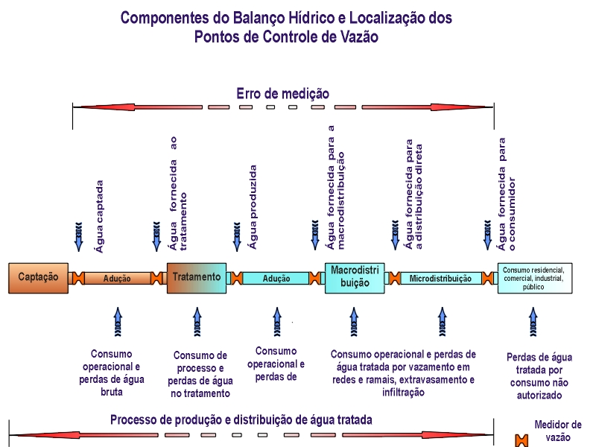
Imprecisão da Medição
Abrangência do PRPA
Identificação da causa fundamental Pontos de controle

Slide 16
Água não faturada (NRW) x perdas
Volume de Entrada do Sistema | Consumo Autorizado | Consumo Faturado | Consumo medido cobrado | Água Faturada
 |  |  | Consumo não medido cobrado
 |  | Consumo Não Faturado | Consumo medido não cobrado | Água Não Faturada
 |  |  | Consumo não medido não cobrado
 | Perdas de Água | Perdas Aparentes | Consumo não autorizado
 |  |  | Medições imprecisas
 |  | Perdas reais | Transmissão e rede de vazamentos
 |  |  | Vazamento e transbordo de tanques de armazenamento na utilidade
 |  |  | Vazamentos em conexões de serviço até o ponto de medição do cliente
NRW
Perdas
NRW – non revenue water

Slide 17
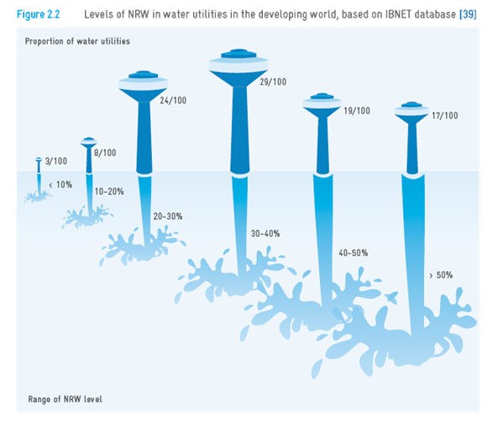
NRW no mundo
Níveis de NRW nas utilidades no mundo em desenvolvimento, baseado no banco de dados IBNET

Slide 18
Indicadores de Perdas

Slide 19
Indicadores de Perdas
Qualificam a Eficiência Operacional/Comercial
Questão Importante
Comparabilidade entre os Indicadores de Sistemas de Abastecimento Distintos
Fonte: Jairo Tardelli

Slide 20
Indicadores de Perdas
Indicador específico por ligação (L/lig.dia)
  recomendado quando a densidade de ligações for superior a 20 lig/km de rede
  é o caso de Leme, que tem cerca de 40 lig/km
IVI (Índice de Vazamentos da Infraestrutura)
  é um novo indicador técnico proposto pela IWA para Perdas Reais
  introduz o conceito de “perda inevitável”
  permite a comparação entre sistemas distintos
IVI (adimensional) | = | Perdas Reais Anuais (L/lig.dia)
 |  | Perdas Inevitáveis Anuais (L/lig.dia)
IVI=1: Sistema muito bem implantado e operado (pode ter passado do limite econômico)
SAECIL Leme (dez/14)
Inevitável ~ 29 L/lig.dia
Perda Real = 494 L/lig.dia
IVI = 17
Londres: IVI = 8,9
Lisboa: IVI = 7,8
Otawa: IVI = 5,2
Obs. Base 2006
Indicador Percentual: só recomendado para Perdas Aparentes ou de Faturamento
Fonte: Jairo Tardelli

Slide 21
Indicador - Perda Aparente
A IWA ainda não oficializou um indicador específico para as Perdas
Aparentes, tal como feito para as Perdas Reais (IVI); são utilizados
os indicadores percentual e mesmo o L/ligação.dia
Algumas ideias:
IPA - Índice de Perdas Aparentes: Volume da Perda Aparente (adimensional)
5% do Volume Micromedido
(proposta feita por Alex Rizzo, Michel Vermersch e outros)
IPA – Índice de Perdas Aparentes: assume-me um valor de Perda Aparente
Inevitável, que é comparado com o valor da Perda Aparente existente
(como no caso do IVI) – ver ex. a seguir.
(proposta feita por Julian Thornton)
Fonte: Jairo Tardelli

Slide 22
Indicador - Perda Aparente
Exemplo extraído de Diagnóstico feito na UN Leste da Sabesp
a
b
a/b
Fonte: Jairo Tardelli

Slide 23

Indicadores de Perdas
Discussões remanescentes sobre os indicadores de perdas → 2ª Edição do Manual da IWA sobre Indicadores de Água (mantém as restrições ao indicador percentual)
ILI (Infrastructure Leakage Index) ou IVI (Índice de Vazamentos da Infraestrutura): para comparações entre sistemas distintos – só para perdas reais, problemas em sistemas pequenos, ou com baixas pressões ou com intermitências
Perdas em L/ligação.dia: indicador do processo de distribuição de água; introduz elemento do sistema no denominador; apresenta problemas para áreas com alta verticalização; não considera a pressão
Percentual: é intuitivo e pode ser utilizado para acompanhamento da evolução das perdas em uma área; adequado para quando se tratar de “perda de faturamento” da companhia
NÃO HÁ INDICADOR PERFEITO!
Fonte: Jairo Tardelli

Slide 24
Combate às Perdas Reais e Aparentes
Gerenciamento
da Pressão
Aparentes
Redução da Submedição
Nível Atual de
Perdas Reais
Pesquisa de
Vazamentos
Nível Econômico de Perdas Reais
Agilidade e
Qualidade
dos Reparos
Perdas Reais Inevitáveis
mm
Combate às Fraudes e Ligações Clandestinas
Perdas
Aparentes
Inevitáveis
Cadastro Comercial Adequado
Nível
Econômico
de Perdas
Aparentes
Gerenciamento
da Infraestrutura:
Qualidade dos
materiais,
Instalação,
Manutenção e
Renovação
Nível Atual de
Perdas Aparentes
Sistema Comercial Adequado
Reais
Fonte: Jairo Tardelli

Slide 25
Gestão Operacional

Slide 26
Gestão Operacional
Setor de Abastecimento
Distrito de Medição e Controle
Autarquia
A gestão operacional com vistas ao ataque às perdas deve se dar no menor nível possível em um setor de abastecimento (geralmente os DMC’s), pois só assim é possível perceber a relação causa x efeito das ações empreendidas
Fonte: Jairo Tardelli

Slide 27
Gestão Operacional – Foco de Ataque
MétodoB
OS DISTRITOS DE MEDIÇÃO E CONTROLE
OS SETORES DE ABASTECIMENTO
O DMAE
MétodoB
Método A
Fonte: DMAE de Poços de Caldas - 2015

Slide 28
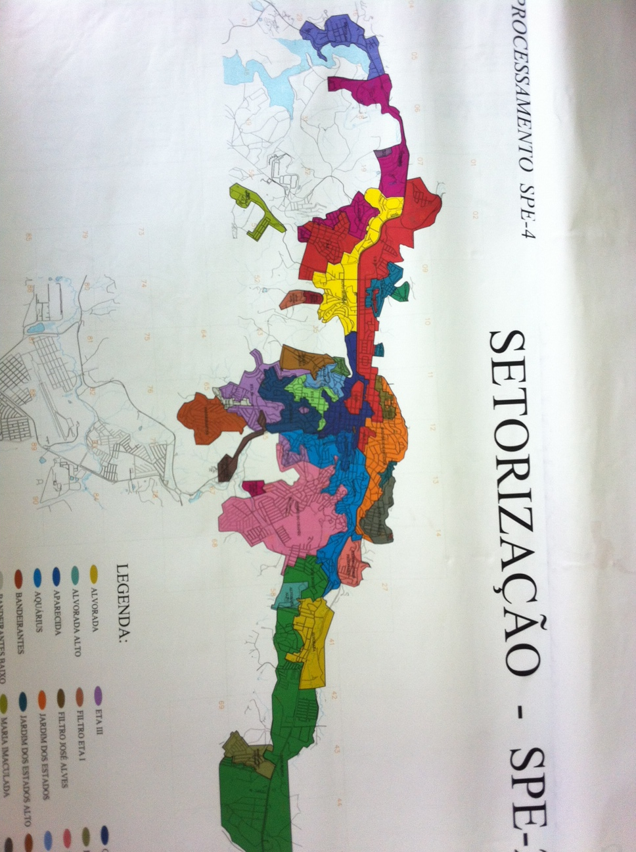
Gestão Operacional – Foco de Ataque (Método B)
FONTE 1
FONTE 2
ETA 5
ETA 3
ETA 1
ETA 5
Fonte: DMAE de Poços de Caldas (2015)

Slide 29
Gestão Operacional
Metodologia Geral
Elaboração do Diagnóstico por Setor
Indicadores
Ensaios
Mapas Temáticos
Definição das Ações Requeridas
Curvas ABC
Custo / Benefício
Retroalimentação
Avaliação das Disponibilidades de Recursos
Orçamentos
Definição das Ações Priorizadas por Setor e Metas Compatíveis com os Recursos
Curvas ABC
Custo / Benefício
Prioridades
Implementação e Acompanhamento dos Resultados
Relatórios Gerenciais
Registros de Falhas
Custos e Beneficíos
Fonte: Jairo Tardelli

Slide 30
Análises
Econômicas

Slide 31
Análises Econômicas
Índice Econômico de Perdas
A curto prazo, as ações de gerenciamento de pressões, controle ativo de vazamentos e reparo de vazamentos são as variáveis a considerar, e geralmente dão retorno positivo
A longo prazo, incluem-se as ações de reabilitação de redes e ramais, que necessitam de análises econômicas mais criteriosas (custos marginais)
Aplicação do sistema de bandas do BIRD pode dar indicações aproximadas do nível econômico, assim como as propostas da AWWA (para as Perdas Reais)
Fonte: Jairo Tardelli

Slide 32
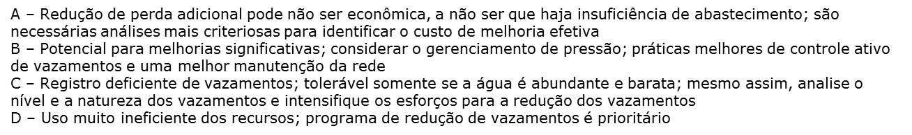
Análises Econômicas
Sistema de Bandas do BIRD
Categoria de Performance Técnica |  | IVI | Perdas Reais em L/ligação.dia (quando o sistema está pressurizado, a uma média de pressão de):
 |  |  | 10 mca | 20 mca | 30 mca | 40 mca | 50 mca
Países Desenvolvidos | A | 1 - 2 |  | < 50 | < 75 | < 100 | < 125
 | B | 2 - 4 |  | 50-100 | 75-150 | 100-200 | 125-250
 | C | 4 - 8 |  | 100-200 | 150-300 | 200-400 | 250-500
 | D | >8 |  | > 200 | > 300 | > 400 | > 500
Países em Desenvolvimento | A | 1 - 4 | < 50 | < 100 | < 150 | < 200 | < 250
 | B | 4 - 8 | 50-100 | 100-200 | 150-300 | 200-400 | 250-500
 | C | 8 - 16 | 100-200 | 200-400 | 300-600 | 400-800 | 500-1000
 | D | > 16 | > 200 | > 400 | >600 | > 800 | > 1000
Fonte: Jairo Tardelli

Slide 33
O QUE TEMOS VISTO E
PRECISAMOS PENSAR SOBRE COMBATE À INEFICÊNCIA ENERGÉTICA...

Slide 34
DADOS MUNDIAIS – ENERGIA ELÉTRICA
Atualmente, o setor de saneamento é responsável pelo consumo de aproximadamente 3% de toda a energia elétrica demandada no Brasil, o que representa cerca de 10,7 bilhões de kWh/ano (SNIS, 2010). Normalmente, mais de 90% da demanda de energia elétrica de uma companhia de saneamento brasileira está associada com sistemas de recalque de água. Além disso, os gastos com energia elétrica normalmente são os maiores custos operacionais dessas companhias (Tsutiya, 2005).
Os sistemas de abastecimento de água consomem entre dois a três por cento da energia do mundo, utilizando-a no bombeamento e tratamento de água para residências urbanas e indústrias, e este consumo representa a segunda maior despesa das empresas de saneamento.
Não resta dúvida que o grande “vilão” no consumo de energia elétrica em sistemas de saneamento básico é o motor elétrico.
2 a 3%
Fonte: CESAN (Ano 2011)

Slide 35
Conceitos

Slide 36
Sistema de Abastecimento de Água
Processos
Torre
Foco: Produção
Setor Zona Alta
Baixa
Setor Zona Alta
Represa
Bomba
Rede de Distribuição
Adutora
Reservatório
Torre
Captação
Estação de Tratamento de Água - ETA
Reservatório
Bomba
Setor Zona Alta
Setor Zona Baixa
Rede de Distribuição
Foco: Rede de Distribuição
Fonte: Jairo Tardelli

Slide 37
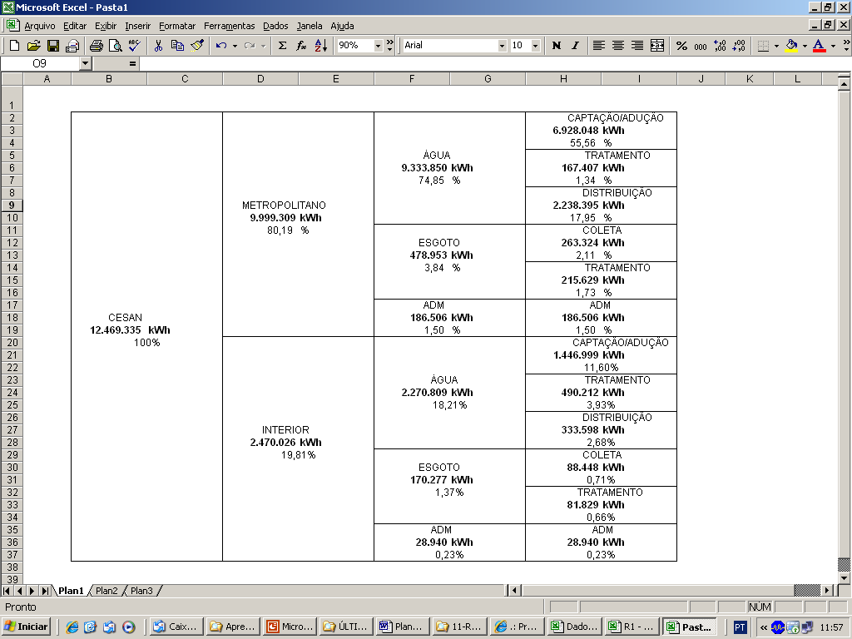
Balanço Energético da CESAN (2011)
Notes:
37

Slide 38
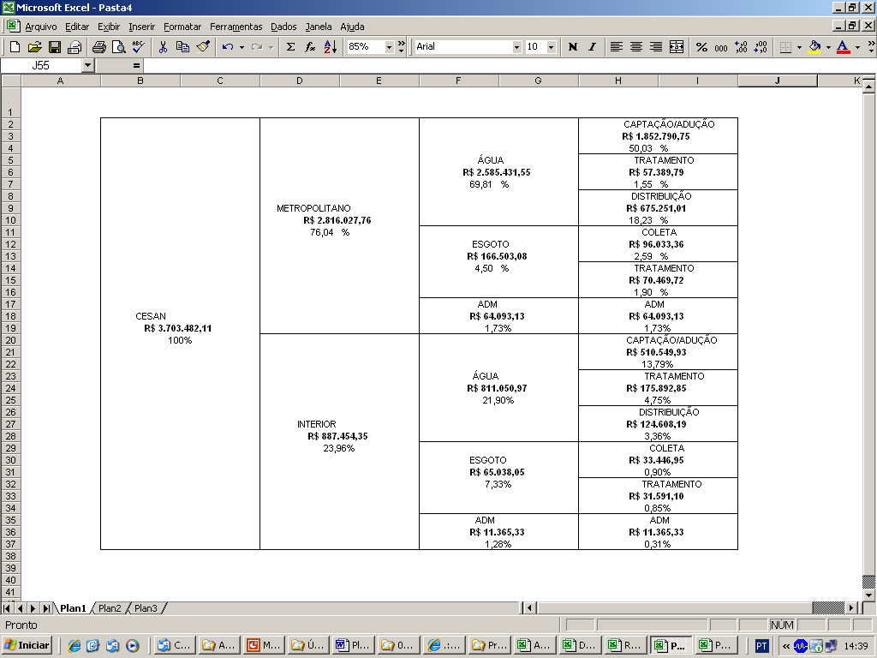
Balanço Energético (financeiro) da CESAN (2011)
Notes:
38

Slide 39
Indicadores

Slide 40


Indicadores de Eficiência Energética
Qualificam a Eficiência Operacional
Questão Importante
CEN: indicador definido como a quantidade média de energia necessária para elevar a 100 metros de altura manométrica a quantidade de 1 metro cúbico de água por meio do uso dos conjuntos moto-bombas.
Comparabilidade entre os Indicadores de Sistemas de Abastecimento Distintos

Slide 41
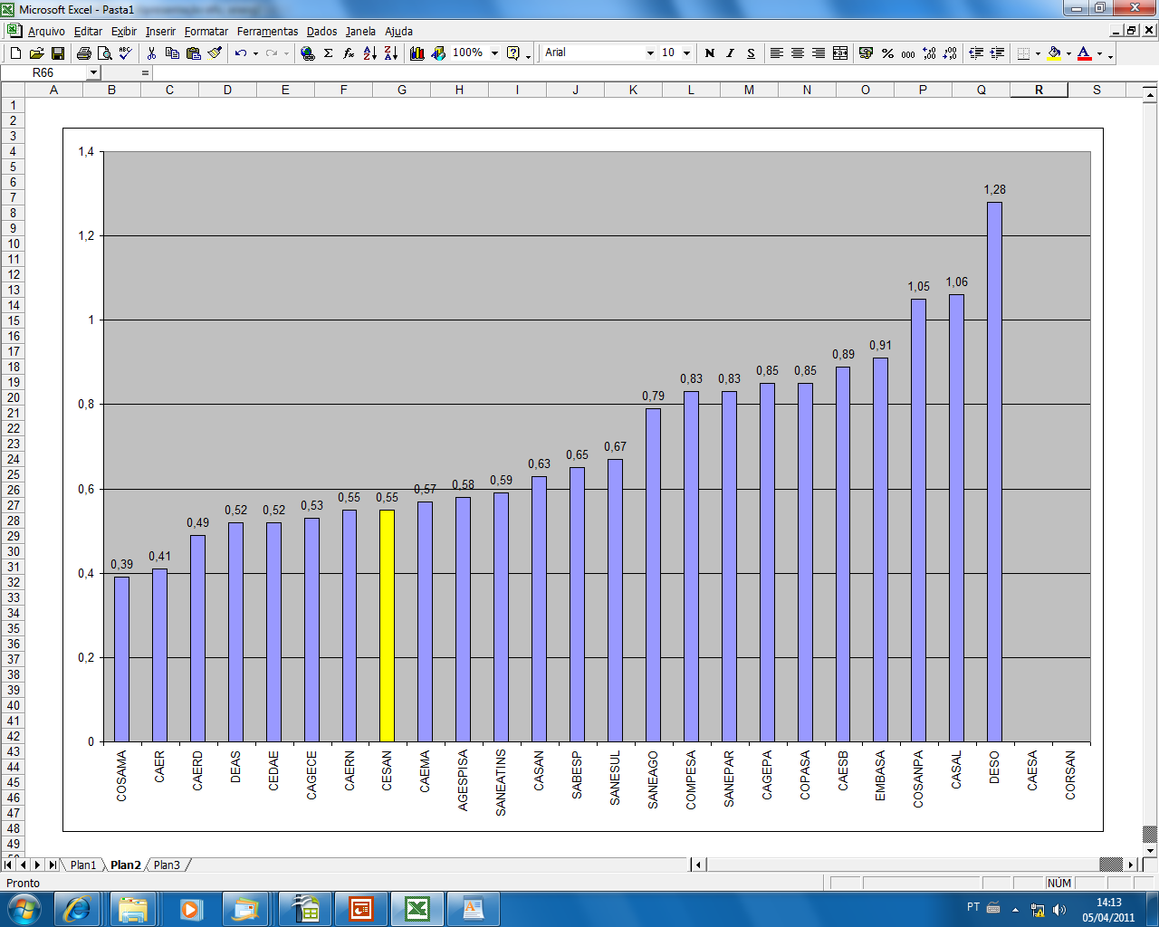
Eficiência energética específica - CE
Fonte: CESAN 2012

Slide 42
Gestão Operacional

Slide 43
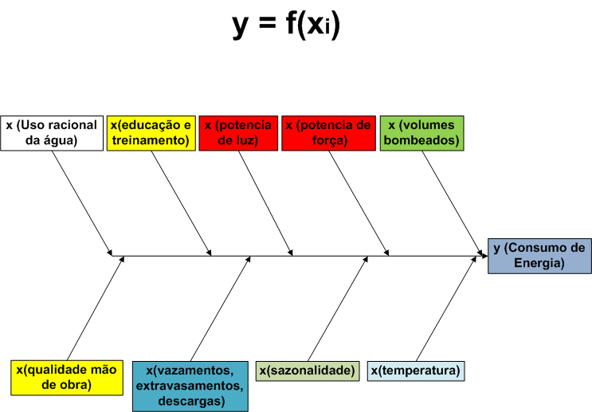
Gestão Operacional - Energia
Perdas
A gestão operacional com vistas ao ataque à ineficiência energética deve se dar das maiores potências às menores (Pareto), respeitando-se a relação causa x efeito das ações empreendidas
kWh = a + b (perdas) + c (uso racional) + d (x) + ...

Slide 44
Gestão Operacional - Energia
Sistema água/esgoto
Maiores potências
instaladas
Autarquia
A gestão operacional com vistas ao ataque à ineficiência energética deve se dar nas maiores potências, pois só assim é possível perceber a relação causa x efeito das ações empreendidas.

Slide 45
Gestão Operacional - Energia
Metodologia Geral
Elaboração do Diagnóstico por Sistema/Potência
Indicadores
Ensaios
Mapas Temáticos
Definição das Ações Requeridas
Curvas ABC
Custo / Benefício
Retroalimentação
Avaliação das Disponibilidades de Recursos
Orçamentos
Definição das Ações Priorizadas por Sistema/Potência e Metas Compatíveis com os Recursos
Curvas ABC
Custo / Benefício
Prioridades
Implementação e Acompanhamento dos Resultados
Relatórios Gerenciais
Registros de Falhas
Custos e Beneficíos

Slide 46
Análises
Econômicas

Slide 47
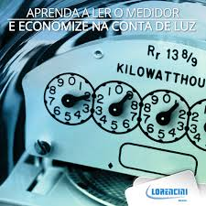
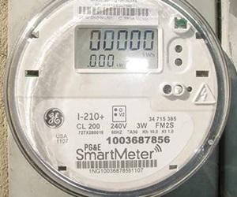
Análises Econômicas
Índice Econômico de Energia
A curto prazo, as ações de
controle de energia geralmente
dão retorno positivo (leitura
dos medidores de força):
A longo prazo, incluem-se as ações de substituição de motores e adequação de instalações, auto-geração, energias alternativas, que necessitam de análises econômicas mais criteriosas (custos marginais).

Slide 48
O QUE NÃO TEMOS VISTO E
PRECISAMOS PENSAR SOBRE REDUÇÃO DE PERDAS E EFICIÊNCIA ENERGÉTICA...

Slide 49
Gestão Estratégica de combate às perdas: FORMULANDO E EXECUTANDO uma ESTRATÉGIA

Slide 50
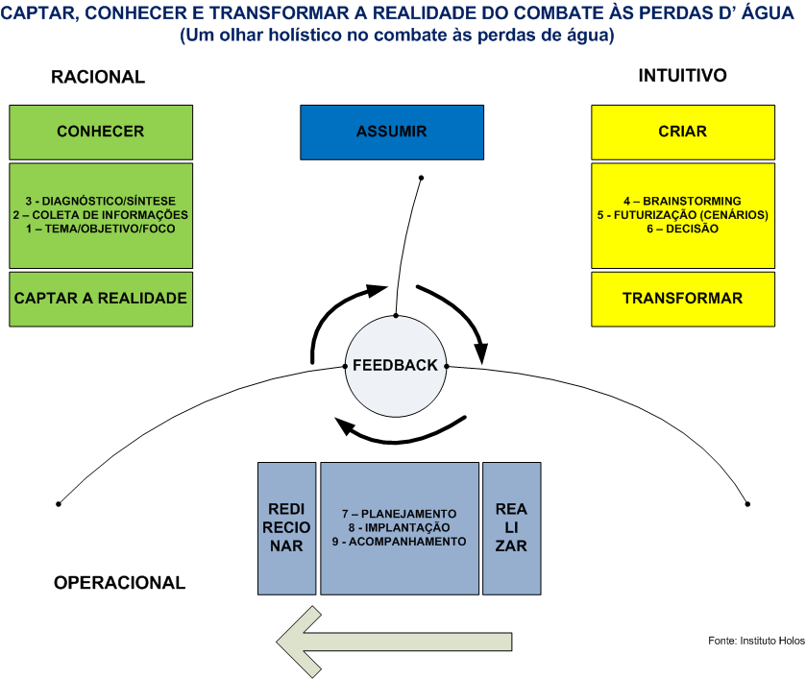
NÃO TEMOS VISTO O TODO, O HOLOS...
Significado de Holismo
s.m. Filosofia. Atitude filosófica que busca tudo abranger.

Slide 51
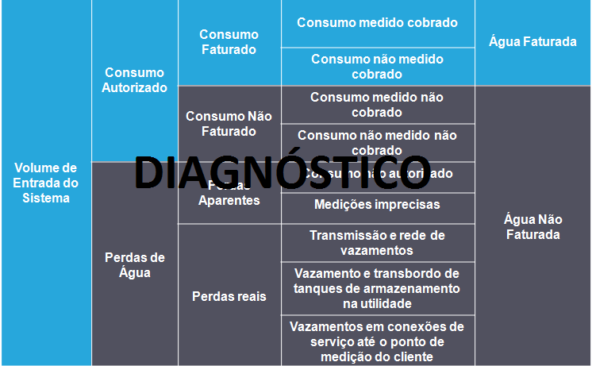
NÃO TEMOS VISTO O TODO, O HOLOS...

Slide 52

NÃO TEMOS VISTO O TODO, O HOLOS...

Slide 53

NÃO TEMOS VISTO O TODO, O HOLOS...

Slide 54
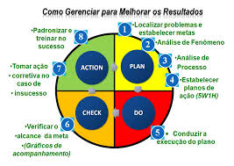
AS ESCOLHAS (OS CENÁRIOS)
PERDA ATUAL
P
R
O
B
L
E
M
A
META
SEM ESCOLHAS NÃO HÁ METAS.
SEM METAS, NÃO HÁ PROBLEMA.
SEM PROBLEMA, NÃO HÁ GESTÃO.
PROBLEMAS SÃO RESULTADOS INDESEJADOS.

Slide 55
NÃO VEMOS O TODO, O HOLOS...
PLANEJAR É MUITO DIFERENTE DE EXECUTAR.
Estratégia se FORMULA e se EXECUTA...

Slide 56
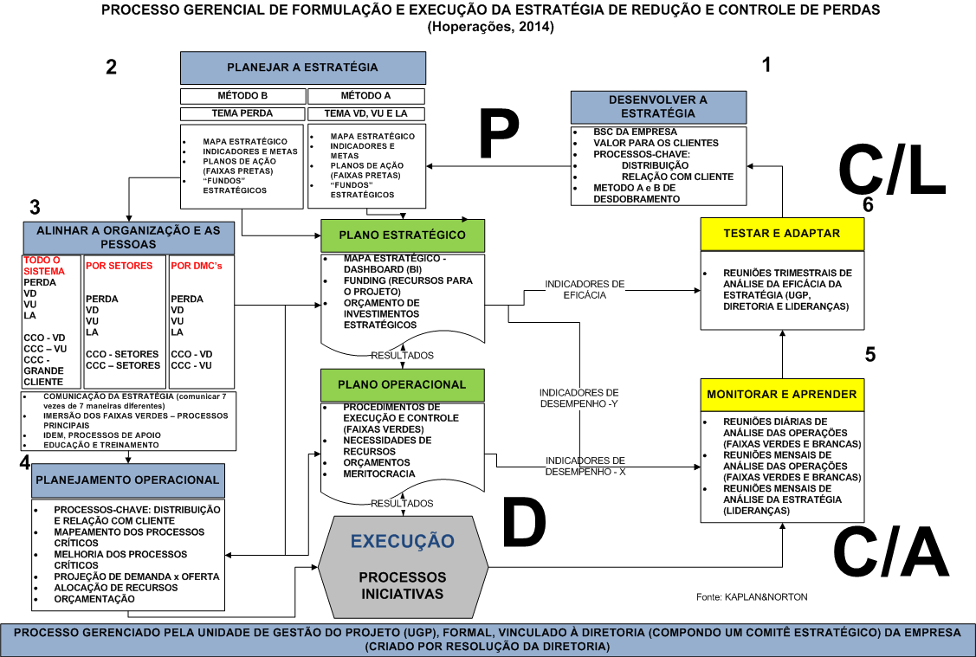
ESTRATÉGIA DE COMBATE ÀS PERDAS: FORMULAR E EXECUTAR
PLANO ESTRATÉGICO – PERDAS/EF. ENERGÉTICA
PLANO OPERACIONAL - PERDAS/EF. ENERGÉTICA

Slide 57
Considerações
Finais

Slide 58

CONSIDERAÇÕES PARA A MESA REDONDA INTERNACIONAL I
ESTAMOS GERINDO OS RECURSOS HÍDRICOS?
NOSSO OLHAR É RESTRITO (foco no Sistema)
ESTAMOS GERINDO A DEMANDA?

Slide 59
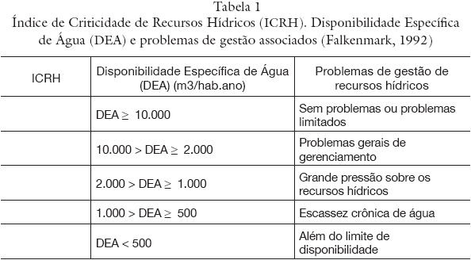

AÇÃO NA ENTRADA E NA SAÍDA DOS SISTEMAS DE ÁGUA
ESTAMOS GERINDO OS RECURSOS HÍDRICOS?
ESTAMOS GERINDO A DEMANDA?

Slide 60
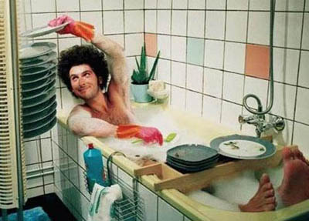
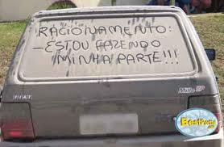
Uso Racional da Água

Slide 61
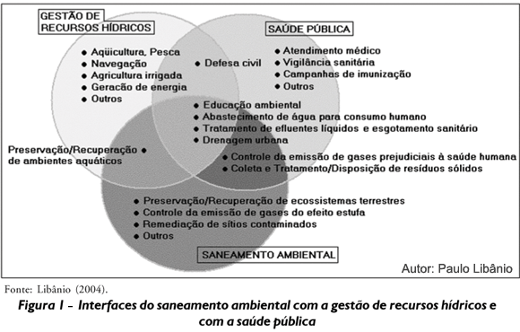
GESTÃO DOS RECURSOS HÍDRICOS

Slide 62

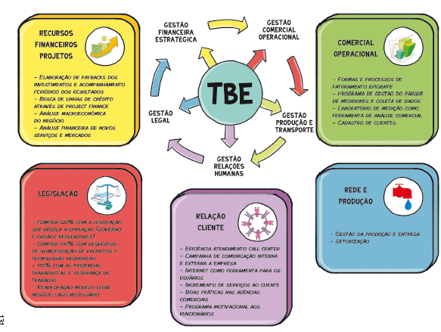
GESTÃO MAIS HOLOS DOS SISTEMAS
Total Business Efficiency
Fonte: Henrique Gustavo da Costa

Slide 63
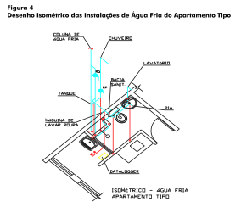
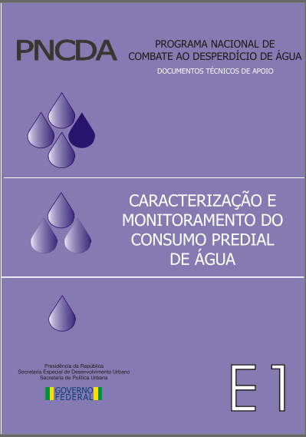
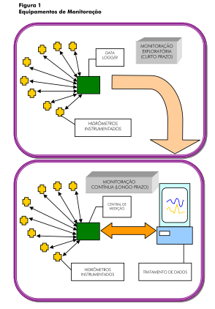
GESTÃO DA DEMANDA
Fonte: PNCDA

Slide 64
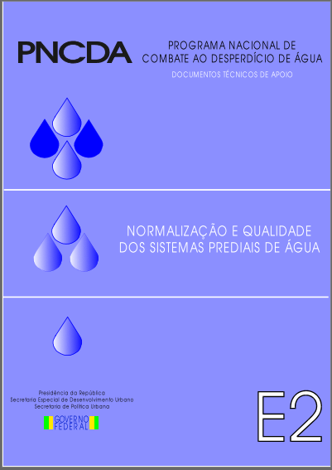
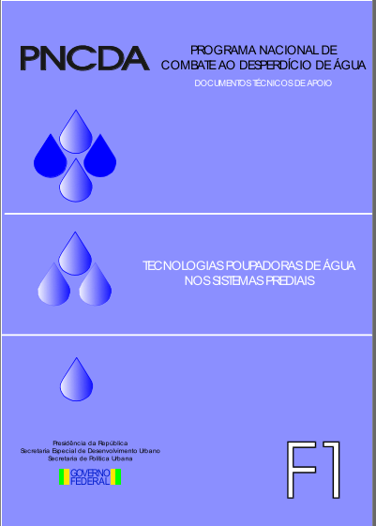
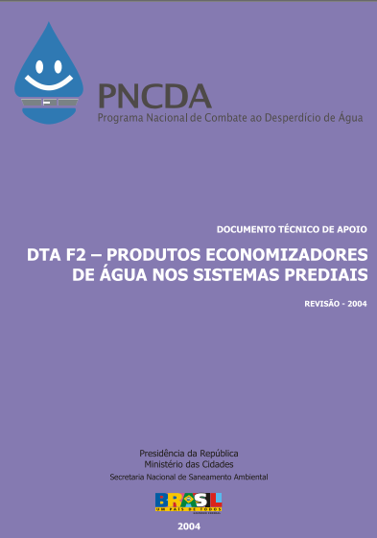
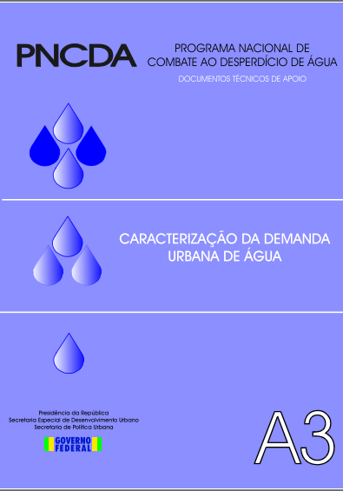
GESTÃO DA DEMANDA
Fonte: PNCDA

Slide 65
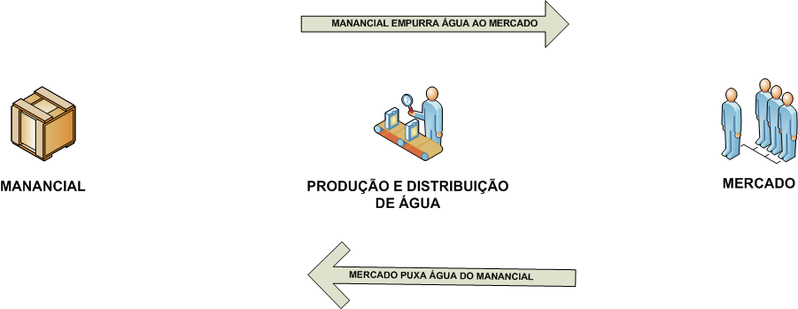
Um olhar mais AMBIENTAL, mais SUSTENTÁVEL
PARA
DE

Slide 66
Agenda para o Setor de Saneamento

Slide 67

Agenda da ASSEMAE para o tema Perdas e ineficiência Energética
Perdas e ineficiência energética
1 – GESTÃO OPERACIONAL DOS SISTEMAS
3 – GESTÃO DOS RECURSOS HÍDRICOS
4 – GESTÃO DA DEMANDA
TEMOS ATUADO:
PRECISAMOS ATUAR:
6 - GESTÃO DAS PERDAS DOS SISTEMAS DE ESGOTOS?
2 – GESTÃO HOLOS DOS SISTEMAS (TBE)
NEM PENSAMOS AINDA:
5 – INDIGNAÇÃO DAS LIDERANÇAS
INDIGNAÇÃO: Manifestação de descontentamento, com razão, seguida de palavras ou atitudes que evidenciam o grau do descontentamento. Cólera , ódio, repulsa, descontentamento, desprezo, aversão.

Slide 68
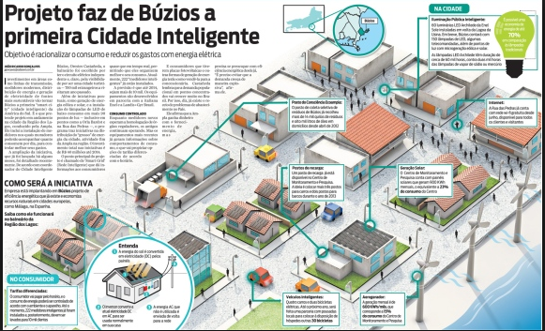
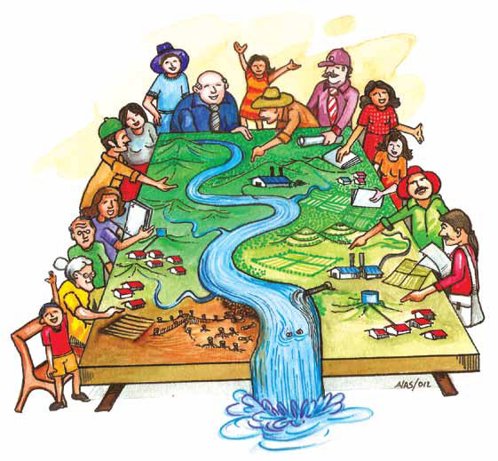
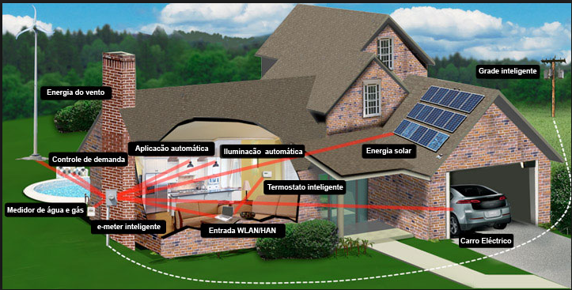
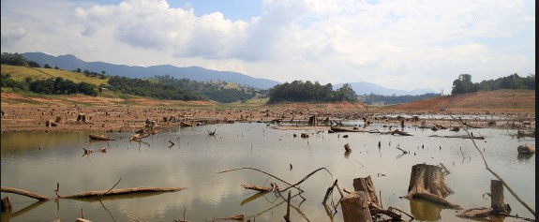
Mensagem Final
CIDADE INTELIGENTE
CASA INTELIGENTE
SISTEMA DE ABASTECIMENTO DE ÁGUA INTELIGENTE
MANANCIAL “INTELIGENTE”???
NÃO EXISTEM MANANCIAIS INTELIGENTES. A INTELIGÊNCIA ESTÁ COM OS SERES HUMANOS. APRENDAMOS A PRESERVAR NOSSOS RIOS E FLORESTAS. A CONSERVAR ÁGUA E ENERGIA. AS GERAÇÕES FUTURAS AGRADECEM.

Slide 69
Mário Augusto Bággio
mabaggio@hoperacoes.com.br
(41) 3244-5612
(41) 9652 1428
FIM

